Slide 1

adea Association pour le Développement de l’Énergie en Afrique
Association for the Development of Energy in Africa
asdea
L’Électricité en Afrique subsaharienne
Progrès, défis, perspectives
Défis du système électrique au Sénégal
par Elhadj Ibrahima NDAO, ancien DG de SENELEC

Slide 2
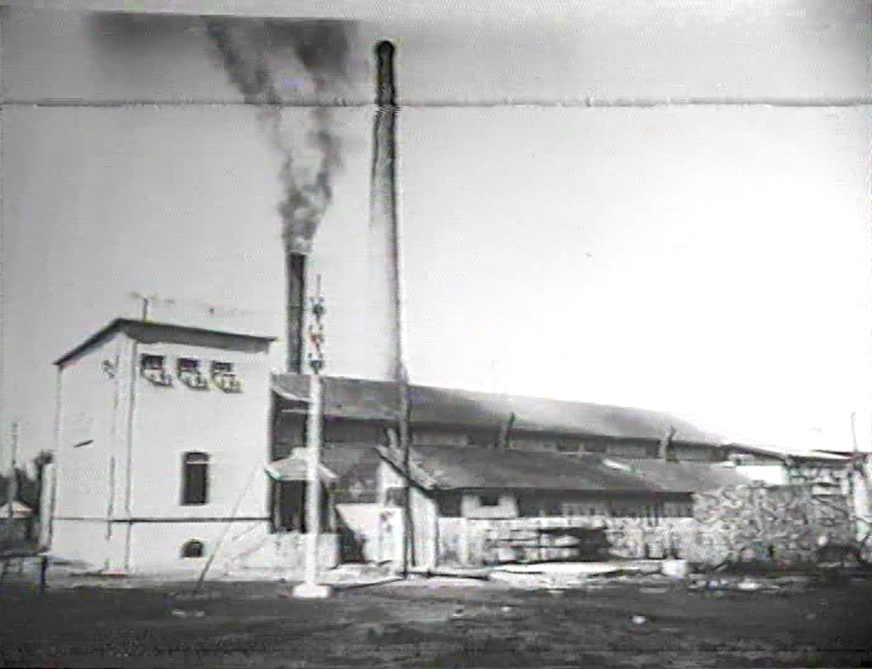
Notes:
La première centrale électrique de Bel-Air en 1910 fonctionnait au charbon avec un seul poste de transformation pour évacuer toute l’énergie électrique produite dans la ville de Dakar, la troisième localité électrifiée après Saint-Louis et Rufisque à la fin du 19è siècle et suivie par Louga et Kaolack en 1926 avant l’unification des concessionnaires privés dans une entreprise privée la Compagnie des Eaux et Electricité de l’Ouest Africain (EEOA)

Slide 3
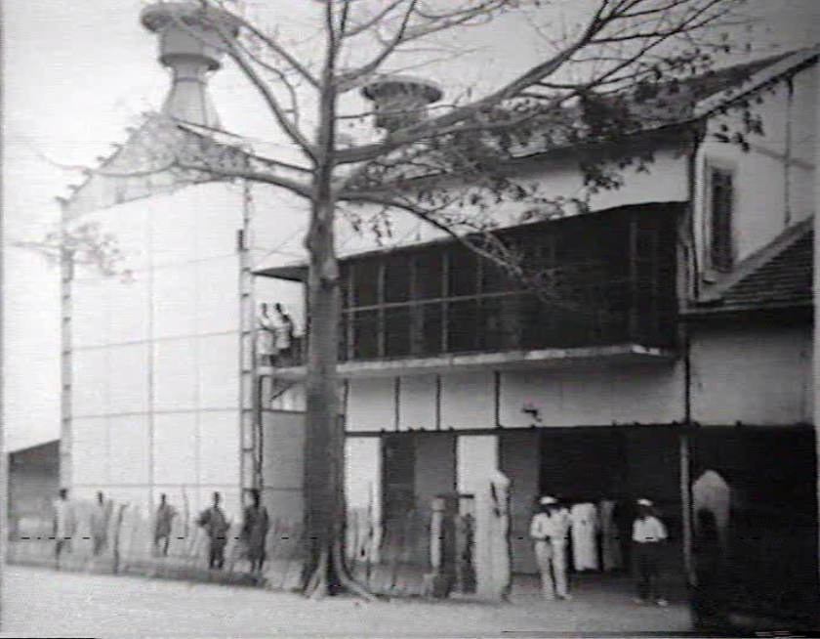
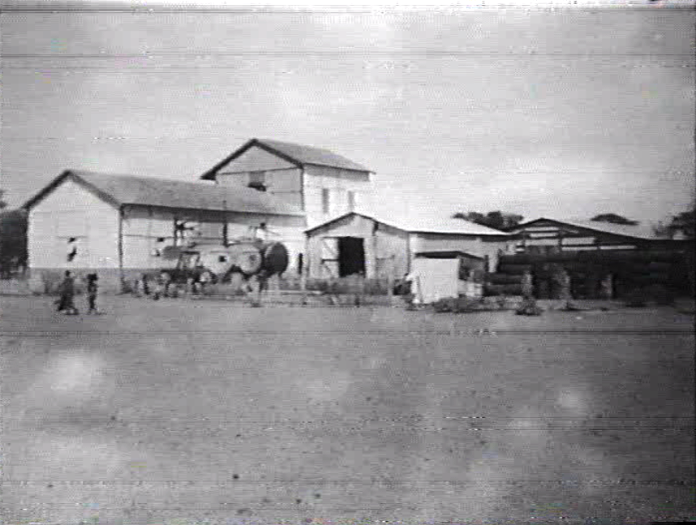
Notes:
Les usines de Kaolack et Louga étaient équipées de groupes électrogènes fonctionnant au diesel-oïl constituaient la première étape d’une électrification rurale en dehors de Saint-Louis la capitale du Sénégal et de Dakar la capitale de l’A.O.F

Slide 4
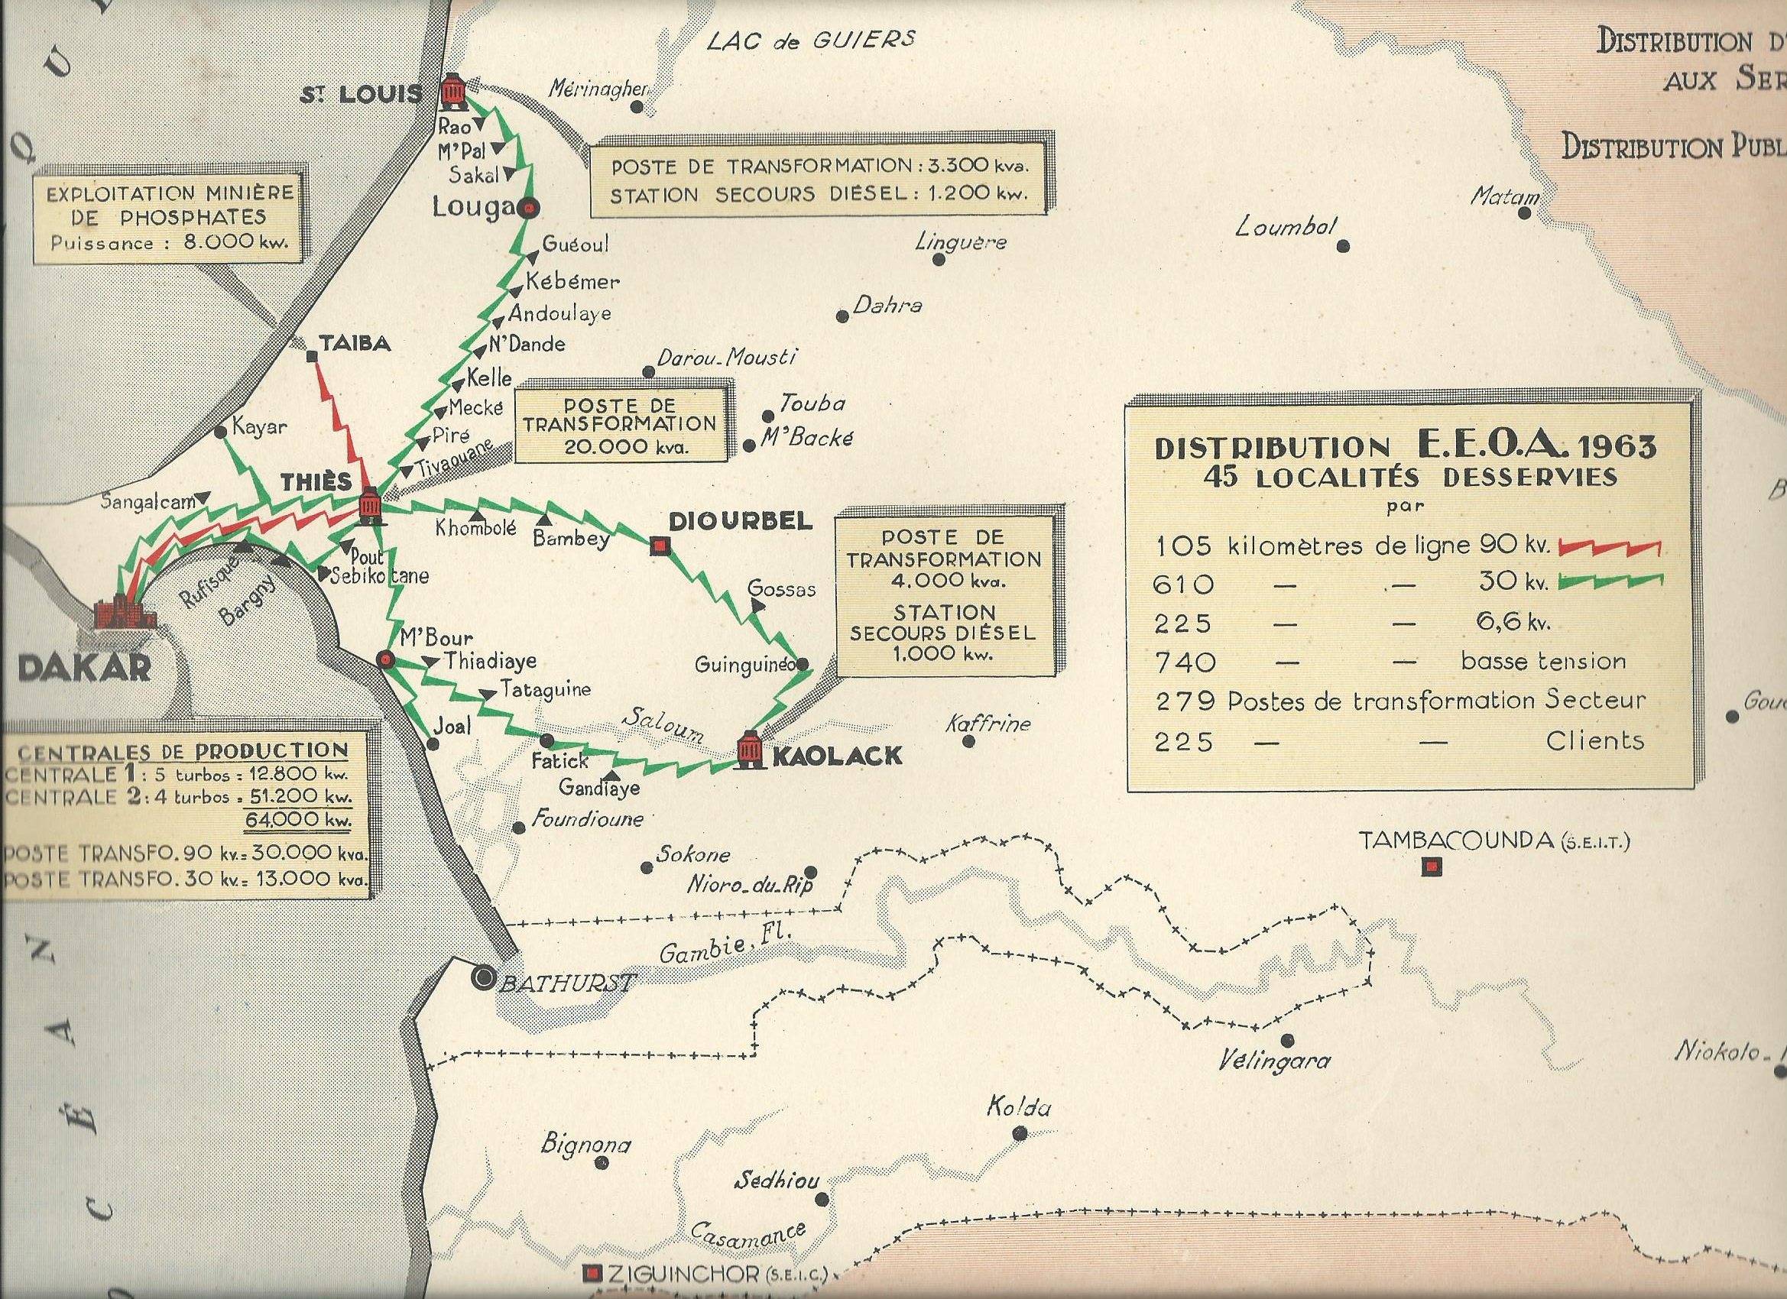
Notes:
Au moment de l’indépendance, débute l’électrification rurale, avec la construction de la ligne de transport d’énergie à 90 kV passant à Thiès d’où partent deux lignes à 30 kV en direction de Kaolack alimentant au passage 12 localités et une ligne à 30 kV reliant Saint-Louis et distribuant l’énergie électrique dans 12 localités donnant ainsi naissance au premier réseau interconnecté tandis que 15 autres localités étaient alimentées par des réseaux isolés dont les deux plus importantes (Ziguinchor et Tamba) échappaient à la concession EEOA, le reste étant à la charge de l’Etat du Sénégal.

Slide 5
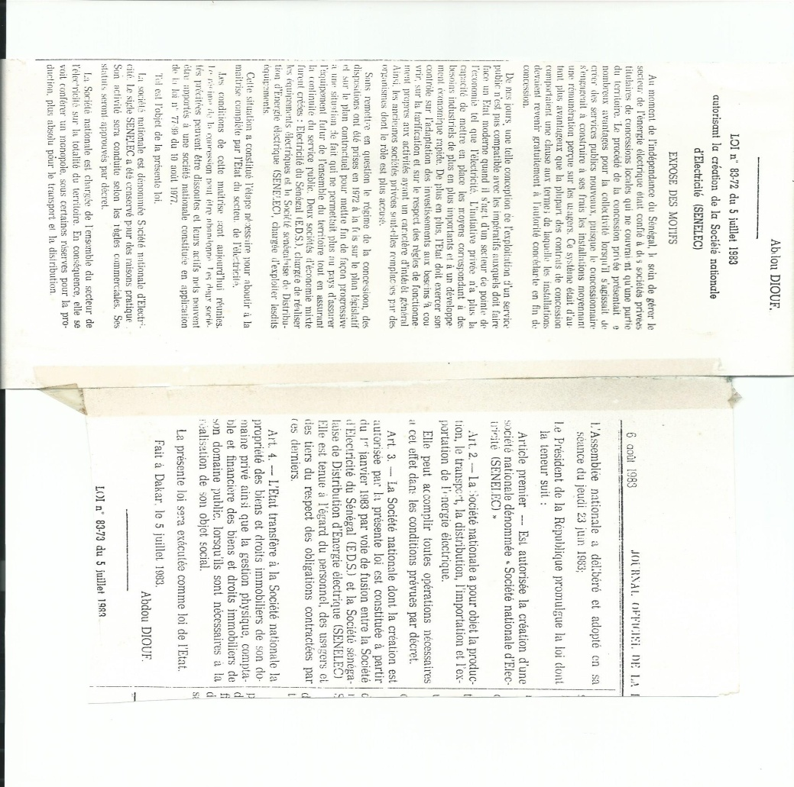
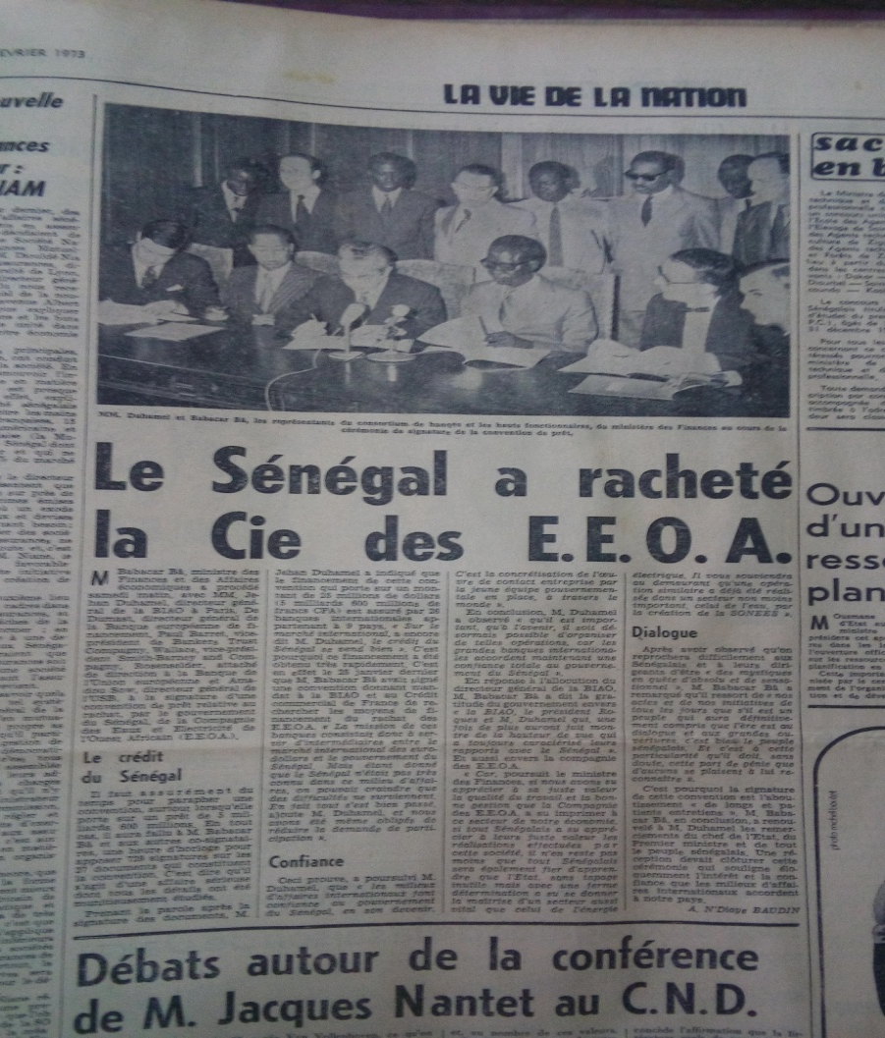
Notes:
L’Etat du Sénégal rachète la Cie des EEOA en 1972, crée une société de patrimoine EDS propriétaire des installations et une société de Gestion SENELEC chargée de l’exploitation des installations de production, transport et distribution et les deux sociétés seront fusionnées et nationalisées en 1983. Le monopole de la production est supprimée par la loi d’orientation de 1998 , l’arrivée de producteurs privés indépendants, la privatisation de l’opérateur historique, la création de l’ASER, de la CRSE, de la CNH, par la suite de l’AEME, du Secrétariat Permanent à l’Energie, de Senstock, de l’arrivée des centrales hydroélectriques de Manantali et de Félou, des centrales solaires photovoltaïques pour constituer le mix énergétique.

Slide 6
Les défis du système électrique du Sénégal
Une production d’énergie électrique essentiellement d’origine thermique au fioul lourd (380 cst), fioul léger (180 cst), et le Diesel-Oil, une forte dépendance aux produits pétroliers importés du Nigéria et raffinés par la SAR entrant pour 15% dans le bilan énergétique du Sénégal.
Des coûts et prix des produits pétroliers et de l’électricité très élevés une population à dominante rurale et pauvre, frein à l’électrification rurale; l’électricité entrant pour 8% dans le bilan énergétique du Sénégal.
Des limites techniques et pratiques à l’utilisation des énergies renouvelables.
Une coopération sous-régionale encore insuffisante.

Slide 7
Les perspectives du système électrique du Sénégal
L’arrivée des ressources énergétiques locales que sont le pétrole et le Gaz.
La conversion des unités de production existantes au gaz naturel.
L’aménagement de centrales hydroélectriques dans les bassins des fleuves Sénégal et Gambie.
L’interconnexion des réseaux de transport d’énergie dans le cadre du marché du WAPP
La poursuite de l’implantation des centrales solaires

Slide 8
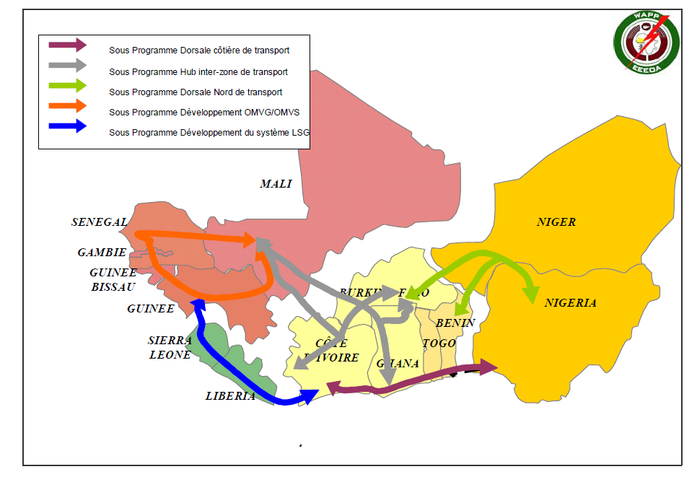
Projets WAPP (West African Power Pool) d’interconnexion des réseaux de transport d’énergie électrique

